Slide 1

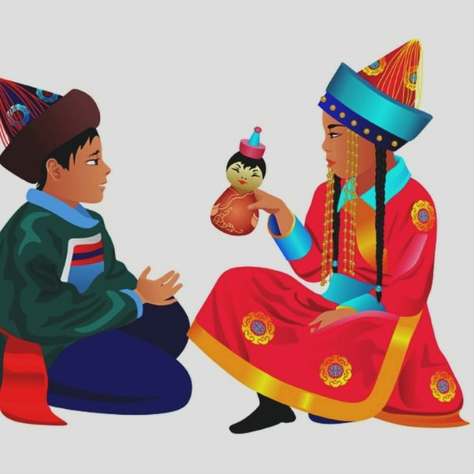
Играя, учимся
МАОУ «Таптанайская средняя общеобразовательная школа»
Наадан, hyрая
Цифровые друзья школьника

Slide 2
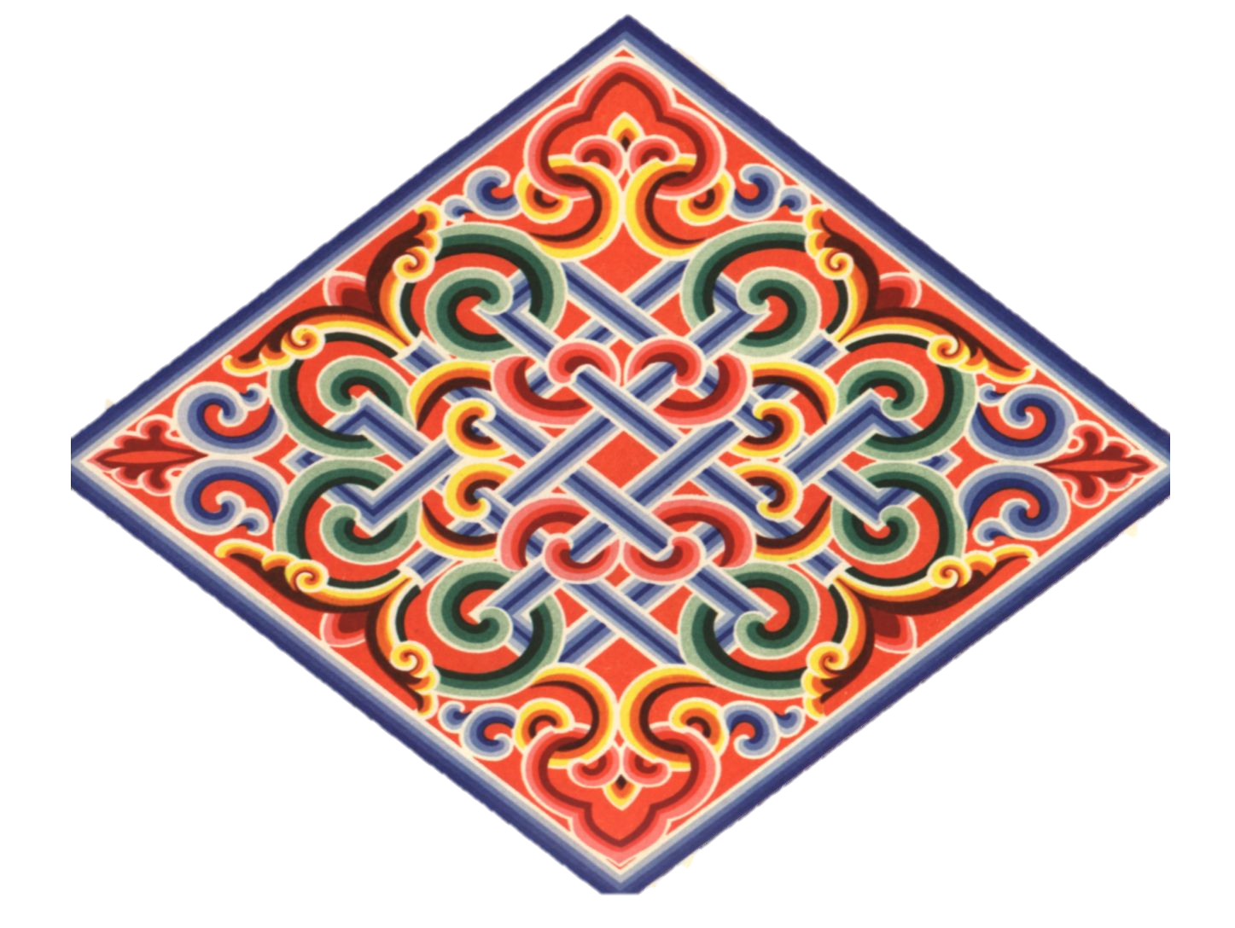
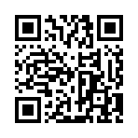
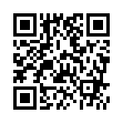
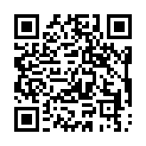
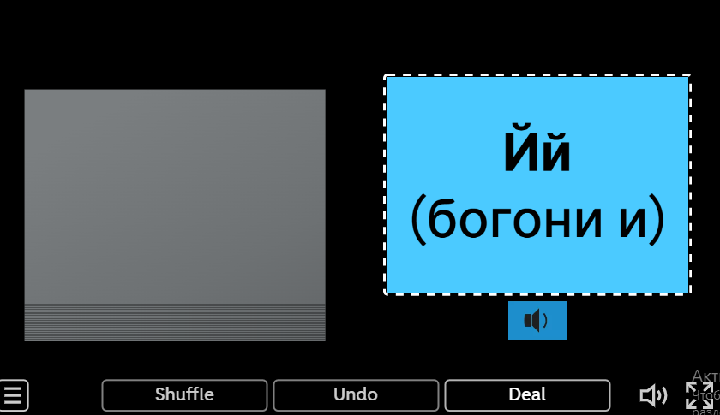
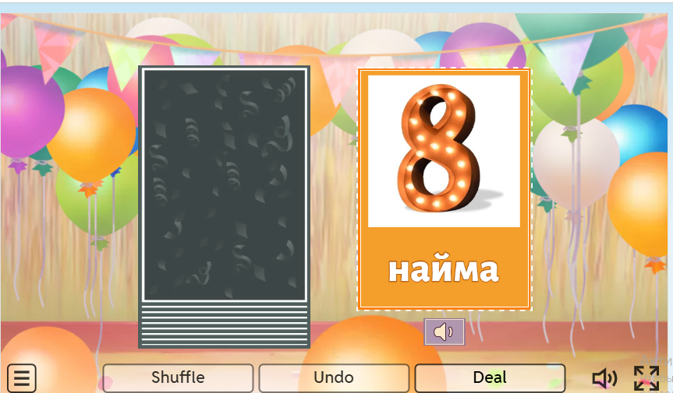
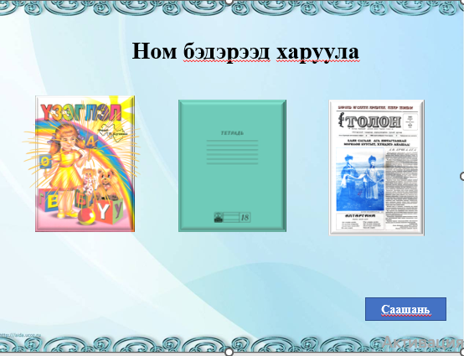
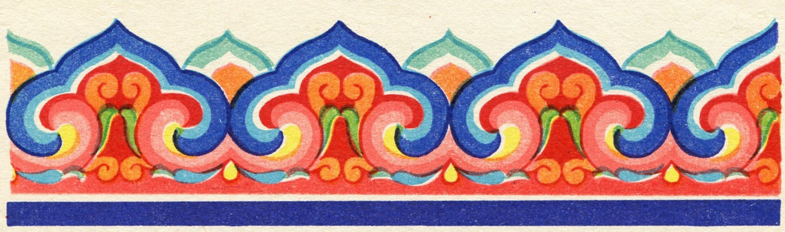
Играя, учимся
6+
https://wordwall.net/resource/79812887/
https://wordwall.net/resource/79762321
https://shs_tapt_duld.zabedu.ru/docs/bi_hyragsha.pptx
Буряад алфавит
Игра составлена на основе «говорящих карточек». Наряду с буквами и звуками присутствует звуковое сопровождение.
Тоонууд
Игра составлена на основе «говорящих карточек». Наряду с изображением цифр, текста, присутствует голосовое сопровождение.
Би hурагша болооб
Интерактивная викторина, предполагающая выбор одного ответа из нескольких предложенных вариантов.

Slide 3
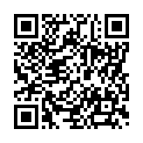
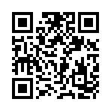
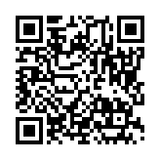
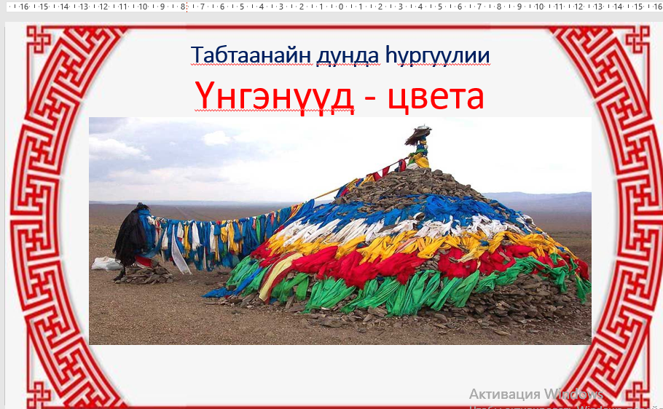
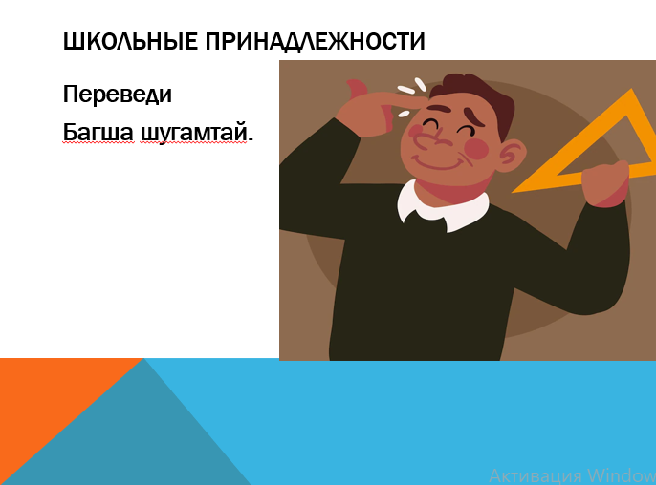
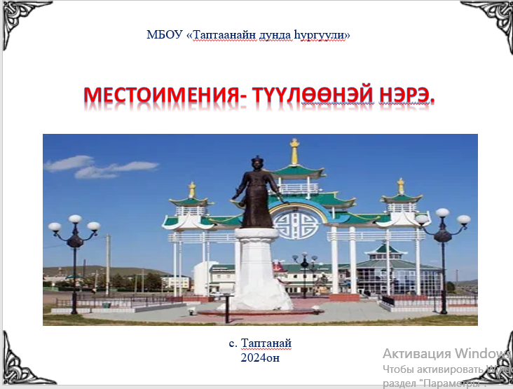
Играя, учимся
6+
https://shs_tapt_duld.zabedu.ru/docs/ungen.pptx
https://disk.yandex.ru/d/rzag_5jgsLbmDQ
https://shs_tapt_duld.zabedu.ru/docs/mestoim.pptx
yнгэнyyд
Презентация предполагает изучение цвета на бурятском и русском языках.
Шэдитээ хэрэгсээлнyyд
Интерактивная игра на знание школьных принадлежностей на бурятском языке с переводом на русский язык.
Местоимения
Дидактическая игра на закрепление материала по изученной теме.

Slide 4
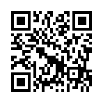
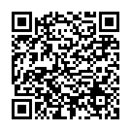
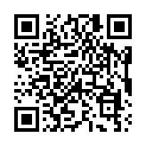
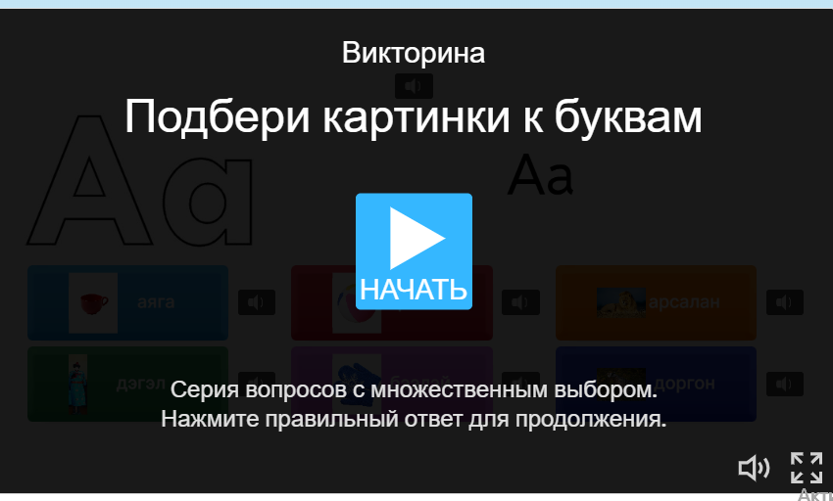
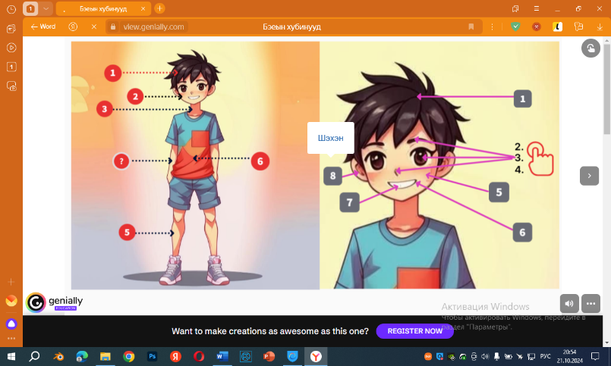
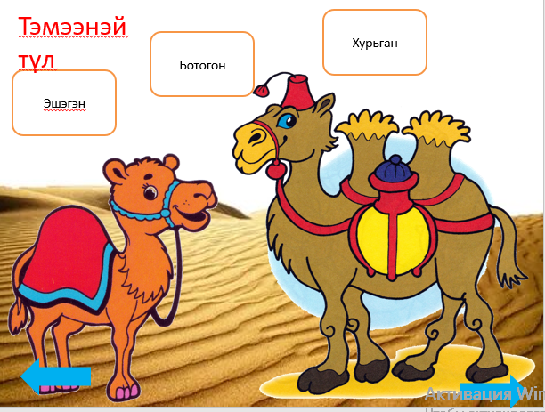
Играя, учимся
6+
https://wordwall.net/ru/resource/79888726
https://shs_tapt_duld.zabedu.ru/docs/taban.pptx
https://view.genially.com/6707cd0648556bd810b6cd68/interactive-image-beeyn-hubinuud
Табан хушуу мал
Практико-ориентированная игра на знание пяти священных животных в кочевой культуре бурят.
Подбери картинки к буквам
Серия аудио-вопросов с множественным выбором для закрепления фонетического восприятия.
Бэеын хубинууд
Практико-ориентированная, интерактивная карточка для самопроверки знаний о частях тела.

Slide 5
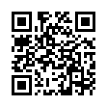
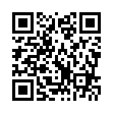
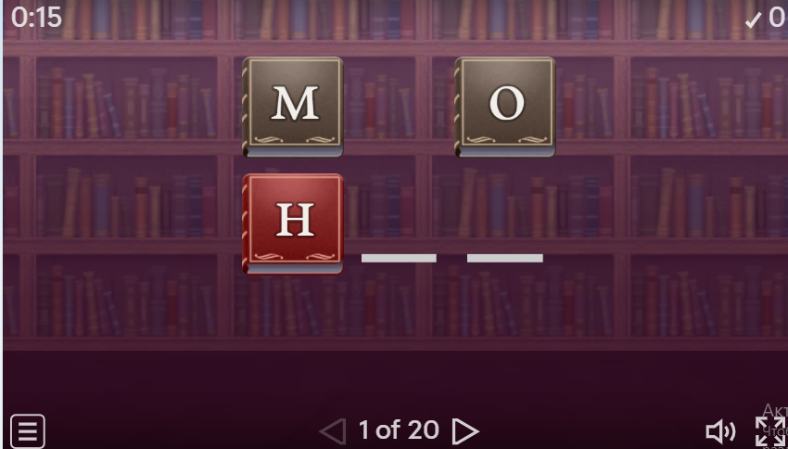
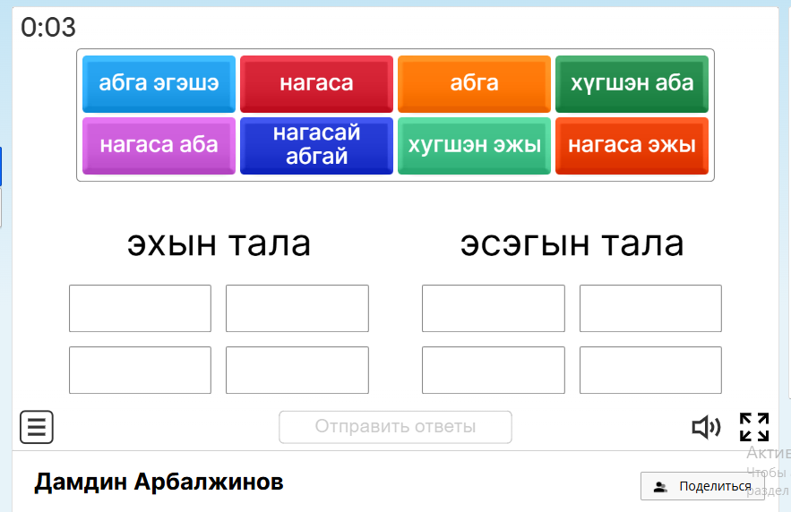
Играя, учимся
https://wordwall.net/resource/101459212
https://wordwall.net/ru/resource/102494785
Анаграмма
Игра на составление слов из предложенных букв на тему «Школьные принадлежности»
Минии гэр бyлэ
Игра, предполагающая сортировку с перетаскиванием каждого элемента в его правильную группу.

Slide 6
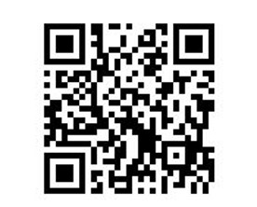
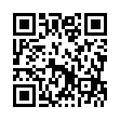
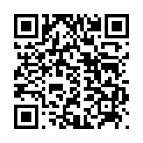
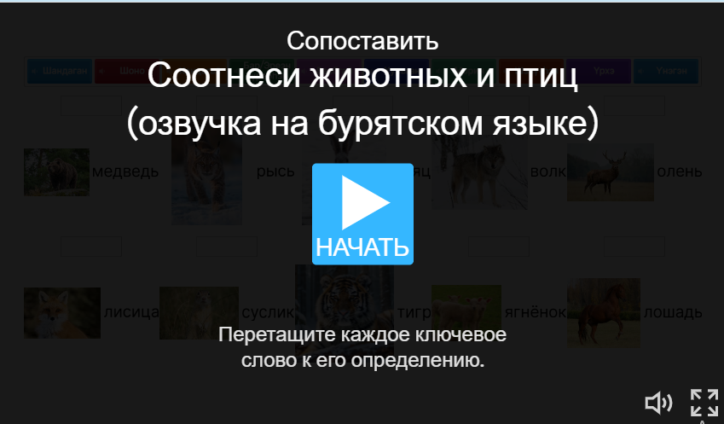
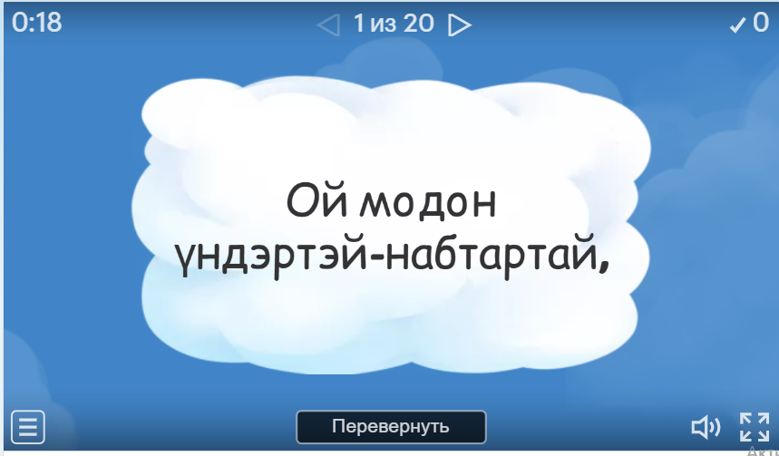
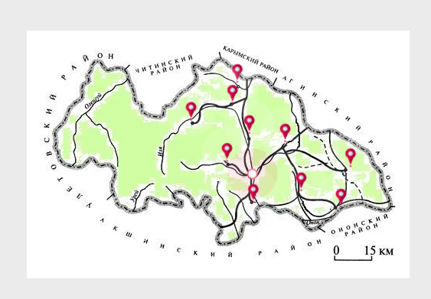
Играя, учимся
6+
https://wordwall.net/ru/resource/79845553
https://wordwall.net/ru/resource/80388620
https://www.thinglink.com/scene/2047503273832743589
Соотнеси животных и птиц
Игра на сопоставление слов с изображением. Голосовое сопровождение. Итог в баллах и по времени.
Буряад оньһон үгэнүүд
Флэш-карты с ответами на обратной стороне
Дульдаргын аймагай нютагууд
Интерактивный плакат. При наведении на отметку появится название села.

Slide 7
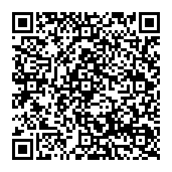
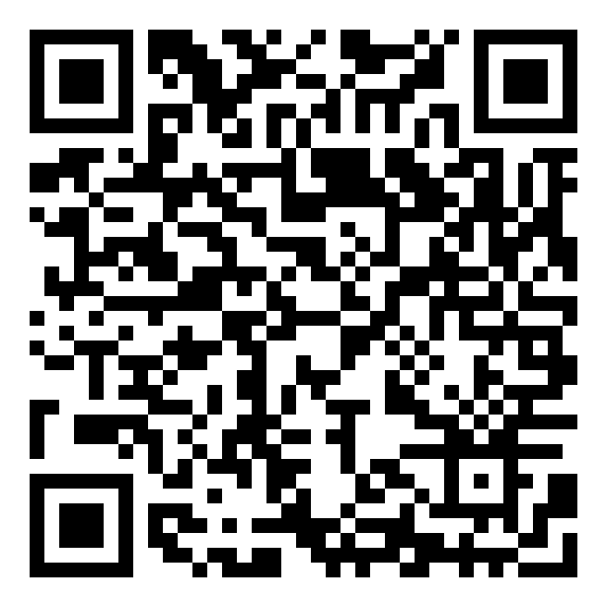
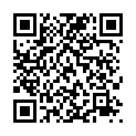
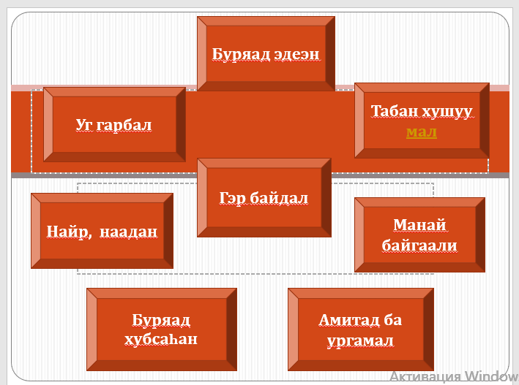
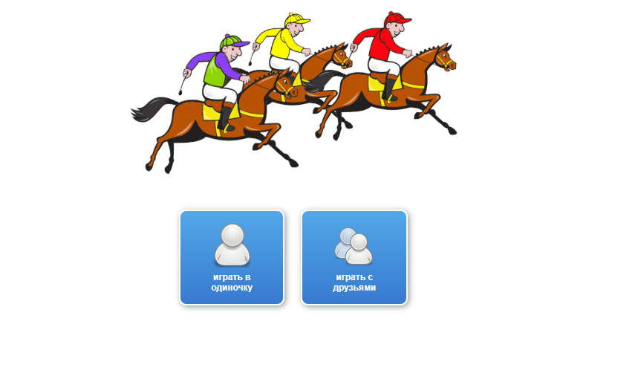
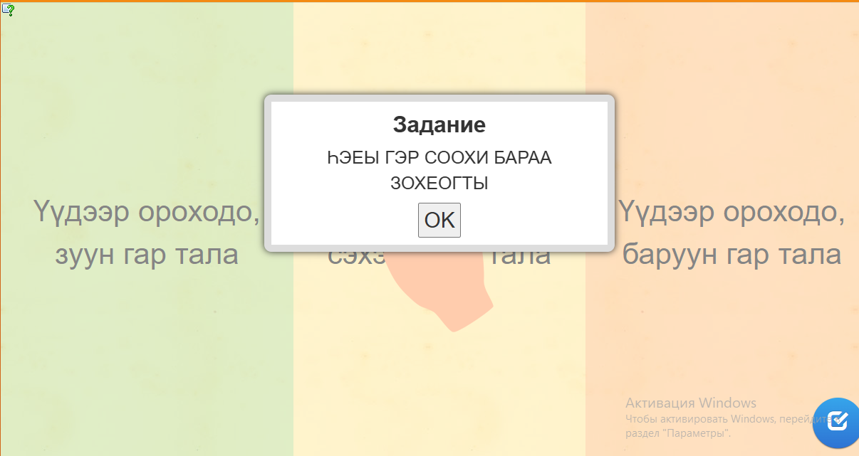
Играя, учимся
10+
https://docs.google.com/presentation/d/1Bb8WzruyadnVjt3v5UghIm5AZ27HQ7Lu/edit?usp=sharing&ouid=114793405345545675342&rtpof=true&sd=true
https://learningapps.org/watch?v=p2nep74i325
https://learningapps.org/watch?v=psgvdbks225
өөрын наадан
Интеллектуальная игра «Өөрын наадан» для обобщения и закрепления материала по теме «Обычаи и традиции бурятского народа».
Моринэй зэмсэг
Интерактивная игра для одного или нескольких участников на знание упряжи лошади.
hЭЕЫ ГЭР СООХИ БАРАА ЗОХЕОГТЫ
Игра на знание домашней утвари, предметов обихода и правил размещения их в юрте.

Slide 8
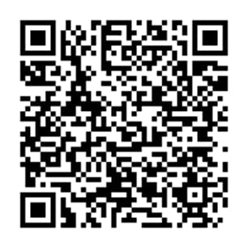
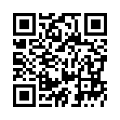
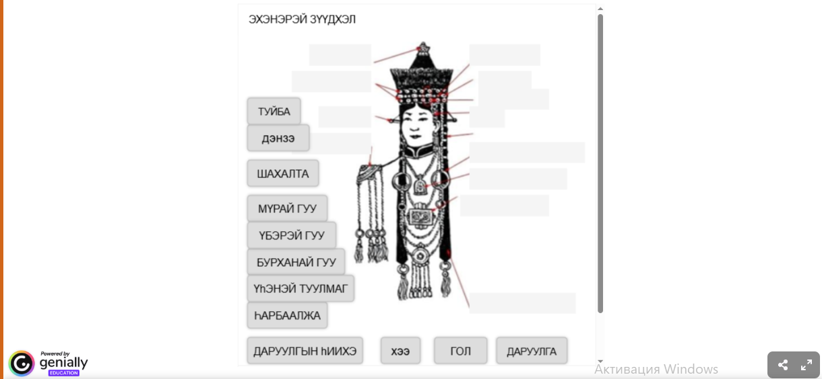
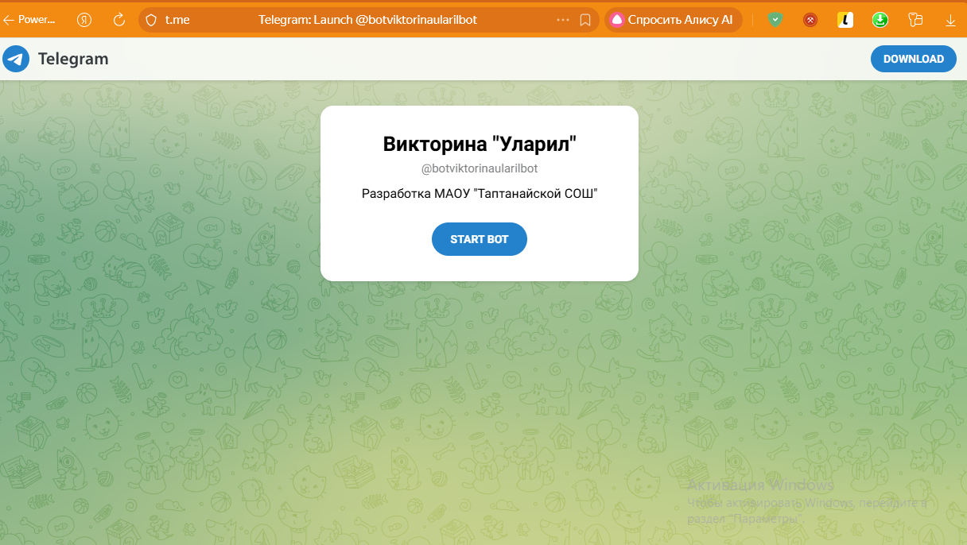
Играя, учимся
10+
https://view.genially.com/6912cf7b9aa61984586c2d5e/interactive-content-ehenerej-zdhel
http://t.me/botviktorinaularilbot
Эхэнэрэй зуудхэл
Игра на скорость для ознакомления наименований женских украшений. Если ответ неверный, то слово не вставляется в ячейку.
Уларил
Игра-викторина в чат-боте на тему «Времена года» с выбором ответа.

